Slide 1










纯免费PPT即点即下载，无注册、无套路
http://gitppt.com
不信你试试（狗头）
无极生太极

Slide 2




纯免费PPT即点即下载，无注册、无套路
http://gitppt.com
不信你试试（狗头）
太极生两仪

Slide 3

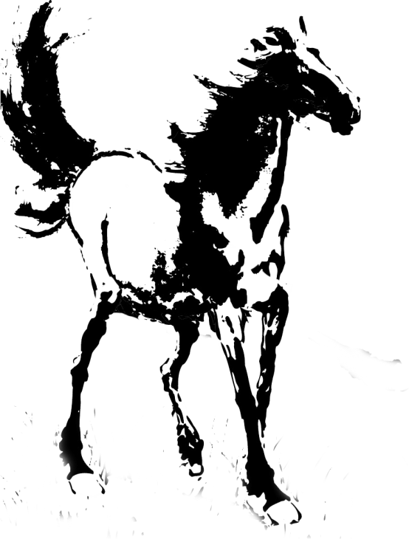





纯免费PPT即点即下载，无注册、无套路
http://gitppt.com
不信你试试（狗头）

Slide 4


















纯免费PPT即点即下载，无注册、无套路
http://gitppt.com
不信你试试（狗头）
PPT下载：www.1ppt.com/xiazai/

